Slide 1

TECH CHALLENGE · FASE 3 · FIAP PÓS TECH AI SCIENTIST
Predição e Inteligência Analítica para Alfabetização no Brasil
Modelo preditivo de atingimento das metas do Indicador Criança Alfabetizada nos municípios brasileiros
Grupo 106
Alessandra Capecce
Alessandro Santos
Edson Doro
Notes:
(≈15s) Olá a todos. Somos o Grupo 106 e hoje vamos mostrar como transformamos os dados públicos do Indicador Criança Alfabetizada em uma ferramenta prática para priorizar ações de alfabetização nos municípios brasileiros.

Slide 2
01 · O PROBLEMA EDUCACIONAL
Quase metade dos municípios não atingiu a meta
Alfabetizar até o fim do 2º ano é a base de toda a trajetória escolar. Olhar o resultado depois que ele acontece não basta: o gestor precisa saber onde está o risco para agir a tempo.
5.232
46,7%
municípios com meta definida na camada Gold
não atingiram a meta (2.444 municípios)
Cada ponto = 1% das observações com meta.
Fonte: camada Gold (Fase 2) — INEP, Indicador Criança Alfabetizada.
Não atingiu (46,7%)
Atingiu (53,3%)
Notes:
(≈30s) Alfabetizar até o fim do 2º ano é a base de toda a trajetória escolar. Na camada Gold que construímos na Fase 2, 5.232 municípios têm meta definida — e 2.444 deles, 46,7%, não atingiram a meta. Quase metade. Olhar o resultado depois que ele acontece não basta: o gestor precisa saber onde está o risco para agir a tempo.

Slide 3
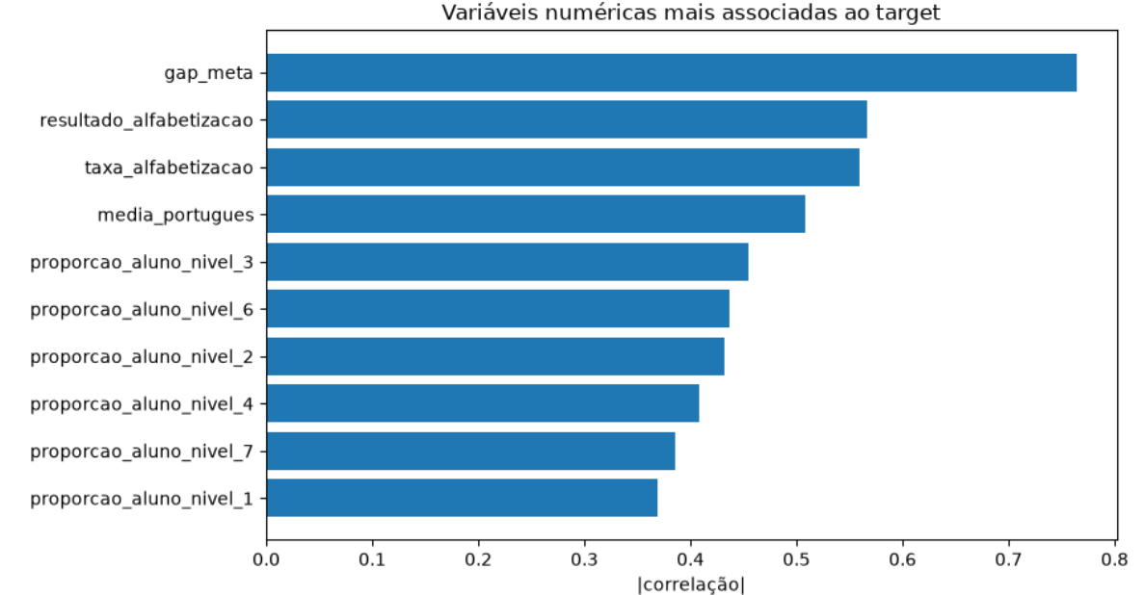
02 · PRINCIPAIS INSIGHTS – O QUE OS DADOS REVELAM
O desempenho atual separa quem atinge a meta
73,4
51,7
resultado médio de quem atingiu a meta
resultado médio de quem não atingiu
0,76
EXCLUÍDAS DO MODELO
0,57
gap_meta e resultado_alfabetizacao derivam do próprio alvo: seriam vazamento de dados.
0,56
0,51
0,45
0,44
0,43
SINAIS USADOS PELO MODELO
0,41
Taxa de alfabetização (0,56) e média em Português (0,51) lideram entre as variáveis válidas.
0,39
0,37
Notes:
(≈30s) A exploração dos dados já mostrou um sinal forte: quem atingiu a meta tem resultado médio de 73,4, contra 51,7 de quem não atingiu — quase 22 pontos de diferença. No gráfico, as duas variáveis mais correlacionadas, o gap até a meta e o próprio resultado, são derivadas do alvo e por isso ficaram fora do modelo. Entre as variáveis válidas, lideram a taxa de alfabetização e a média em Português, seguidas pela distribuição dos alunos por níveis de proficiência.

Slide 4


02 · PRINCIPAIS INSIGHTS – O QUE OS DADOS REVELAM
Prevenção de data leakage
Removido do modelo
Mantido: 12 preditores
Gap até a meta — derivado do próprio alvo (correlação 0,76)
Resultado e meta do mesmo período
Classificação de risco e status da meta
Identificadores, datas e metadados de processamento
Taxa de alfabetização do município
Média de proficiência em Português
% de alunos por nível de proficiência (0 a 8)
Taxa de alfabetização base da meta
80/20
4.185 · 1.047
divisão treino/teste estratificada
observações de treino e de teste
Notes:
(≈30s) Antes de treinar, garantimos que o modelo não “colasse” a resposta. Removemos tudo o que é derivado do próprio resultado: o gap até a meta, que tinha a maior correlação, o resultado e a meta do mesmo período, a classificação de risco, além de identificadores e metadados. Ficaram 12 preditores. Separamos 80% para treino e 20% para teste, de forma estratificada, e todo o pré-processamento é ajustado apenas no treino, dentro do pipeline do Scikit-learn.

Slide 5
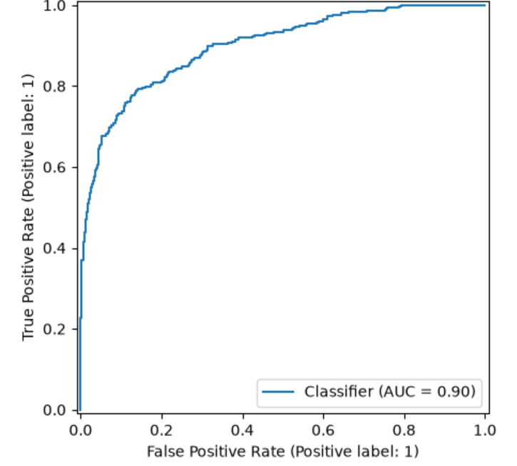
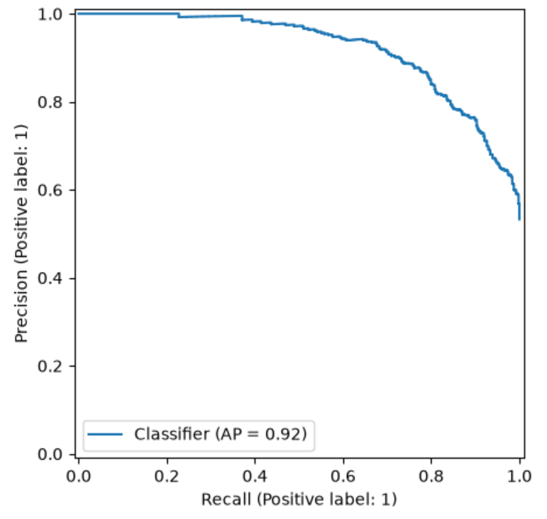
02 · PRINCIPAIS INSIGHTS – O QUE OS DADOS REVELAM
Onde o modelo acerta e onde ele erra
O MODELO PREVIU
Não atinge a meta
Atinge a meta
CURVA ROC
0,90
NA REALIDADE
Não atingiu
489 municípios
383
Risco detectado
106
Risco não detectado
vs. 0,50 de um sorteio
Em 9 de cada 10 comparações entre dois municípios, aponta qual está em maior risco.
NA REALIDADE
Atingiu
558 municípios
93
Alarme falso
465
Acerto: fora de risco
PRECISÃO × COBERTURA
0,92
vs. 0,53 de um sorteio
81% de acerto no total (848 de 1.047 municípios)
78% dos municípios em risco foram detectados (383 de 489)
8 em 10 alertas de risco estavam corretos (383 de 476)
As previsões seguem confiáveis mesmo quando a lista de municípios é ampliada.
Notes:
(≈30s) Aqui abrimos o resultado no conjunto de teste: 1.047 municípios que o modelo nunca viu. No total, ele acertou 81%. Os quadros verdes são os acertos; o vermelho forte é o erro que mais nos preocupa: 106 municípios em risco que não foram sinalizados — por isso o ranking apoia, mas não substitui, o olhar técnico das secretarias. Os 93 alarmes falsos custam menos: no pior caso, uma visita a mais. As curvas confirmam: ROC-AUC de 0,90 — em 9 de cada 10 comparações o modelo aponta o município de maior risco — e precisão média de 0,92, contra 0,53 de um sorteio.
[Se perguntarem] A curva de precisão × cobertura foi calculada para a classe 'atingiu a meta' (padrão do scikit-learn). 0,53 é a proporção de municípios que atingiram a meta no teste (558 de 1.047), que é a precisão de um classificador aleatório.

Slide 6
02 · PRINCIPAIS INSIGHTS – O QUE OS DADOS REVELAM
O nível atual de alfabetização domina a previsão
1
O nível atual é decisivo
Impacto cerca de 3x maior que o segundo fator (0,343 vs. 0,107).
2
O ponto de partida importa
A taxa usada como base da meta é o 2º fator: metas não têm a mesma dificuldade para todos.
3
Níveis de proficiência somam pouco
Carregam informação parecida com a taxa; ajudam no diagnóstico pedagógico, não na previsão.
Modelo campeão: Regressão Logística. Queda média no F1 ao embaralhar cada variável na base de teste.
Notes:
(≈25s) E o que mais pesa na previsão? Pela importância por permutação, a taxa de alfabetização atual do município é o fator dominante, com impacto cerca de três vezes maior que o segundo: a taxa usada como base da meta — o ponto de partida define o tamanho do desafio. Os níveis de proficiência acrescentam pouco à previsão, mas seguem úteis para o diagnóstico pedagógico.

Slide 7
02 · PRINCIPAIS INSIGHTS – O QUE OS DADOS REVELAM
Ranking de risco municipal
# | Código IBGE | UF | Taxa de alfabetização | Prob. de não atingir
1 | 4320453 | RS | 11,1% | 100,00%
2 | 4302584 | RS | 27,3% | 100,00%
3 | 1713601 | TO | 19,7% | 100,00%
4 | 2109056 | MA | 34,4% | 99,99%
5 | 4301875 | RS | 27,2% | 99,97%
6 | 4320321 | RS | 50,0% | 99,95%
7 | 4310413 | RS | 35,3% | 99,93%
8 | 2926905 | BA | 15,6% | 99,92%
9 | 4313490 | RS | 36,7% | 99,90%
10 | 2411502 | RN | 35,9% | 99,88%
11 de 20
municípios de maior risco estão no Rio Grande do Sul
Top 10 do ranking na base de teste (1.047 municípios, 2024). UF derivada dos dois primeiros dígitos do código IBGE.
Notes:
(≈30s) Tudo isso vira uma fila de priorização. Aqui estão os dez municípios com maior probabilidade de não atingir a meta na base de teste de 2024. Um padrão chama atenção: 11 dos 20 municípios de maior risco estão no Rio Grande do Sul, seguidos por Maranhão e Bahia. Esse é o tipo de achado que deve acionar uma investigação conjunta com as secretarias estaduais.

Slide 8






03 · VALOR ESTRATÉGICO DA SOLUÇÃO
O que a solução entrega ao gestor público
Classificação
Indica se o município tende a atingir a meta, com 81% de acerto
Risco
Probabilidade de não atingir a meta, de 0 a 100%, por município
Ranking
Fila de municípios prioritários para intervenção
Interpretação
Mostra o que mais pesa: a taxa atual e o ponto de partida da meta
Território
Leitura por UF: 11 dos 20 maiores riscos estão no RS
Padrões
4 perfis de municípios com indicadores semelhantes (K-Means + PCA)
Notes:
(≈25s) Em termos práticos, o que a solução entrega hoje ao gestor? Uma classificação de quais municípios tendem a atingir a meta, uma probabilidade de risco para cada um, um ranking de prioridades, a explicação dos fatores que mais pesam, a leitura territorial por estado e o agrupamento dos municípios em quatro perfis semelhantes — tudo a partir dos dados públicos integrados na camada Gold.

Slide 9



04 · APLICAÇÃO EM POLÍTICAS PÚBLICAS
Como o modelo apoia políticas públicas
Priorizar recursos
Alertar cedo
Direcionar formação docente, material e acompanhamento pedagógico aos municípios do topo do ranking.
Usar a probabilidade como sinal de alerta antes da próxima avaliação, e não só para explicar o passado.
Monitorar e calibrar metas
Coordenar regionalmente
Acompanhar a distância até a meta e revisar metas quando os pontos de partida são muito diferentes.
Agir com as secretarias estaduais onde o risco se concentra, como RS, MA e BA.
Notes:
(≈30s) Como isso apoia políticas públicas? Primeiro, priorizando recursos, formação docente e acompanhamento pedagógico onde o risco é maior. Segundo, funcionando como alerta precoce, antes da próxima avaliação. Terceiro, ajudando a monitorar e calibrar metas, já que pontos de partida diferentes significam desafios diferentes. E, por fim, permitindo uma coordenação regional nos estados onde o risco se concentra.

Slide 10
MENSAGEM FINAL
Dados públicos viram política pública quando apontam onde agir primeiro.
81%
0,90
1.047
de acerto no teste
de ROC-AUC
municípios ranqueados por risco
Obrigado!
Grupo 106 · Tech Challenge Fase 3 · FIAP Pós Tech AI Scientist
Notes:
(≈15s) Em resumo: com dados públicos e um modelo simples, estável e explicável, conseguimos apontar onde agir primeiro para garantir que mais crianças sejam alfabetizadas na idade certa. Obrigado!

